Slide 1
Статус Федеральной инновационной площадки в стратегии формирования и функционирования инновационной инфраструктуры ВУЗа в системе подготовки кадров будущего
Татьяна Грицкевич,
профессор 1{емеровского государственного университета,
модератор экспертной группы по оценке подтверждения статуса Федеральной инновационной площадки Федеральных государственных бюджетных образовательных учреждений высшего образования РФ

Slide 2
ФЕДЕРАЛЬНЫЕ ИННОВАЦИОННЫЕ ПЛОЩАДКИ (ФИП)
организации, осуществляющие образовательную деятельность, а также объединения таких организаций, реализующие
инновационные проекты или программы,
которые имеют существенное значение для обеспечения модернизации и развития системы образования с учётом основных направлений социально-экономического развития Российской Федерации, реализации приоритетных направлений государственной политики Российской Федерации в сфере образования (ст. 20 ФЗ №273 «Об образовании в Российской Федерации»)

Slide 3
В соответствии с частью 4 статьи 20 ФЗ от 29 декабря 2012 г. N 273-Ф3 "Об образовании в Российской Федерации" пунктами 17 и 19 Порядка формирования и функционирования инновационной инфраструктуры в системе образования, утвержденного приказом Министерства образования и науки Российской Федерации от 23 июля 2013 г. N 611 с изменениями, внесенными приказом Министерства от 28 декабря 2017 г. N 1278 , на основании протокола совместного совещания Министерства просвещения Российской Федерации и Министерства науки и высшего образования Российской Федерации по вопросам формирования и функционирования инновационной инфраструктуры в системе образования от 24 октября 2018 г. N MP-1/02пр и Приказа №318 от 18.12.2018 на 2019-2023годы
Получен статус ФИП 15 ВУЗами и 41 организациями допобразования, 25 детским садам, 77 школам, 46 организациям профобразования
Продлен статус ФИП 96 ВУЗам и образовательным организациям

Slide 4

содействие развитию инновационной инфраструктуры в системе образования
модернизация и развитие системы образования с учетом реализации приоритетных направлений государственной политики Российской Федерации в сфере образования через развитие инновационной инфраструктуры в системе образования (ФИП)
обеспечение разработки и распространения инновационными образовательными организациями новых образовательных программ, программ воспитания, образовательных технологий,
механизмов, форм и методов управления образованием
на разных уровнях,
в том числе с использованием
современных технологий

Slide 5
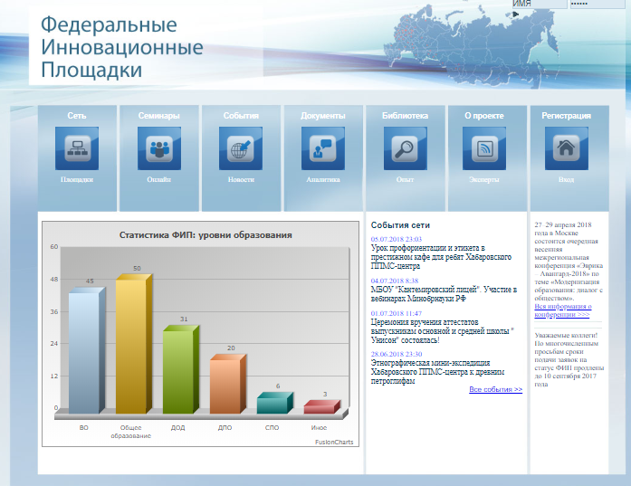
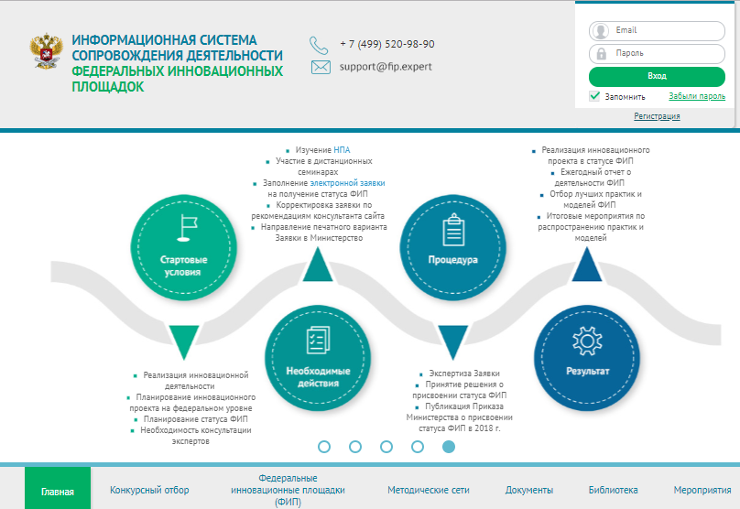
1. Техническое и консультационное сопровождение информационной системы для информационной, организационной и экспертной поддержки деятельности сети ФИП

Slide 6
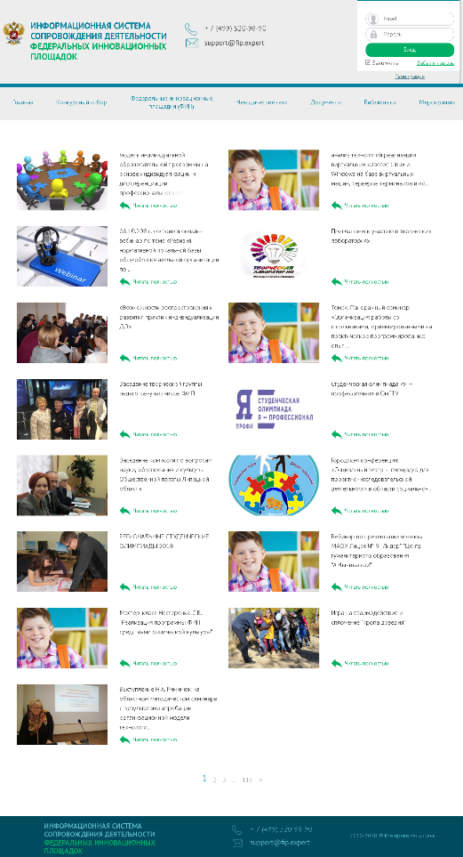
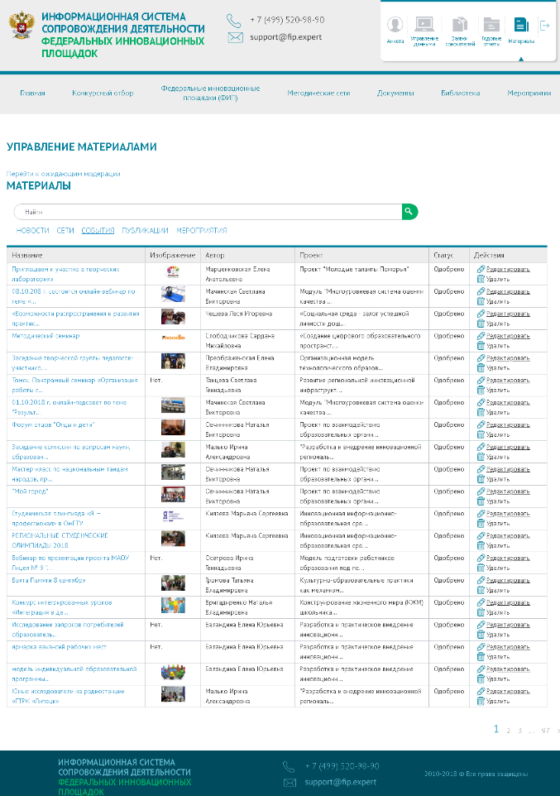
Информационная поддержка сети ФИП

Slide 7
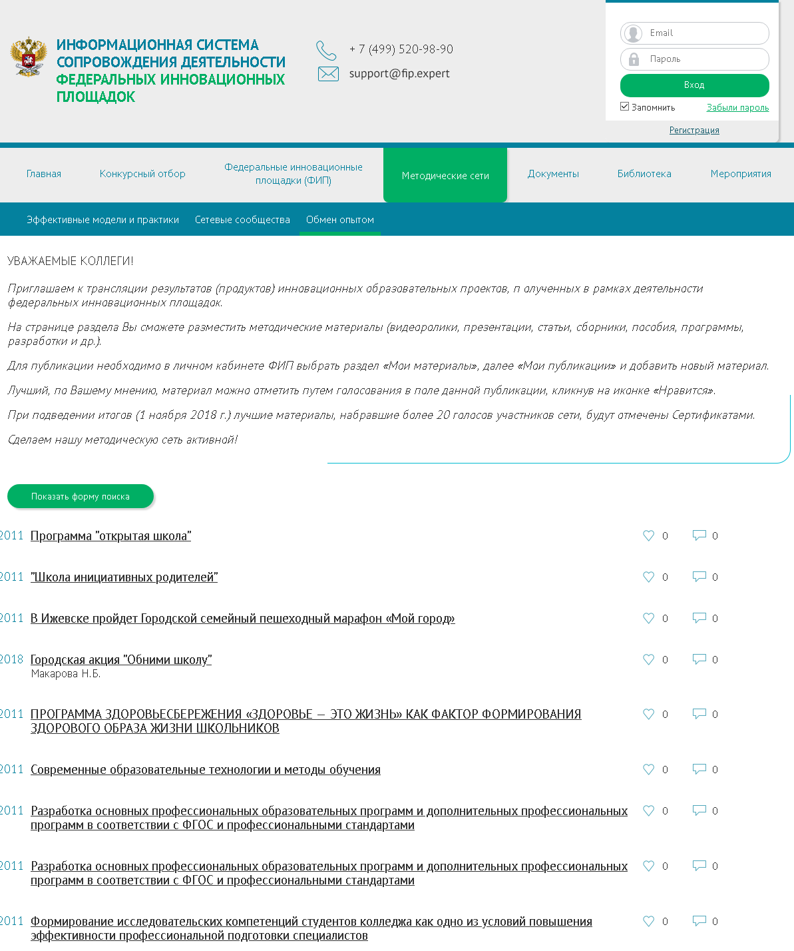
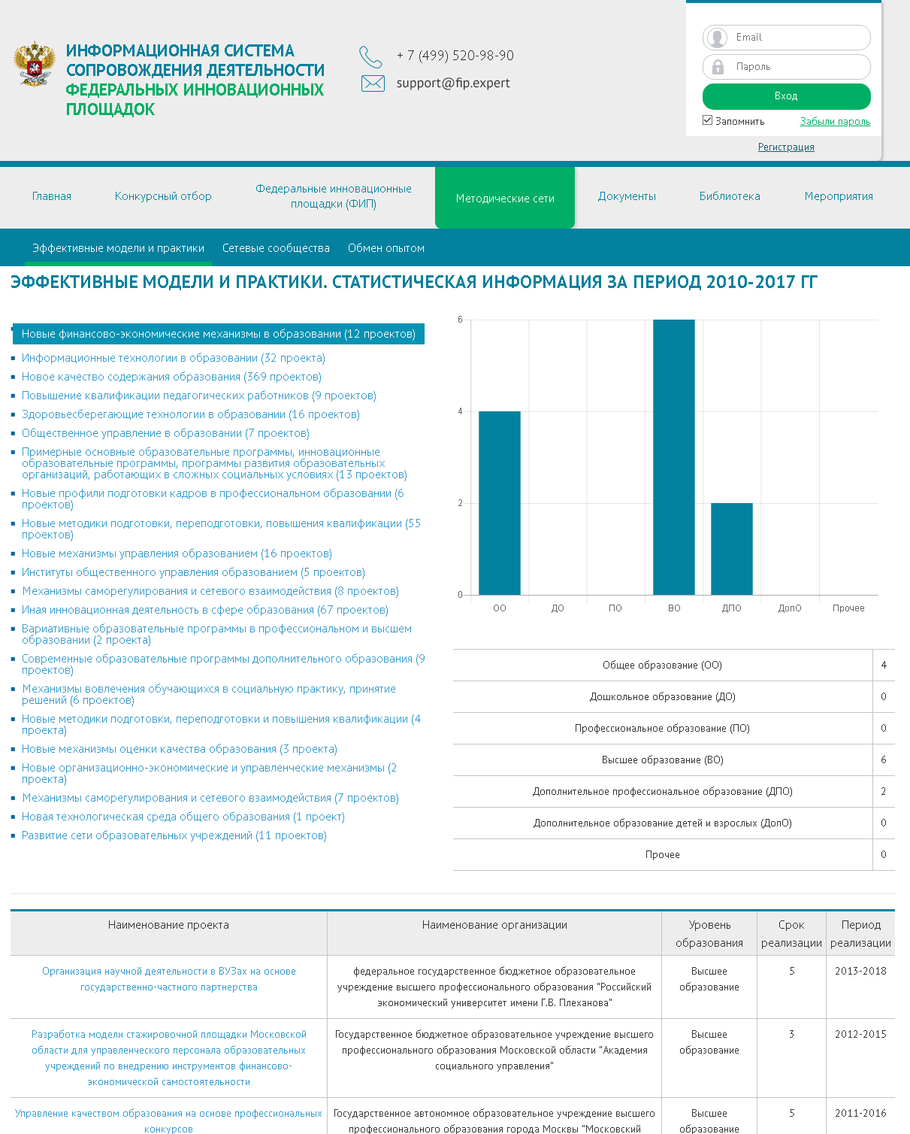
Обеспечение взаимодействия представителей ФИП в ИС ФИП по вопросам обмена опытом и лучшими практиками

Slide 8
Лучшие практики ФИП 2019 года
ФГБОУ ВО «Омский государственный технический университет» с проектом
«Инновационная информационно-образовательная среда для формирования профессиональных компетенций выпускников ВУЗов»
112,7

Slide 9
ФГБОУ ВО «Томский государственный университет управления и радиоэлектроники»
«Разработка и внедрение новых инновационных образовательных технологий для выстраивания индивидуальной траектории непрерывного образования по схеме "школа - вуз - предприятие"»
102,1
ФГБОУ ВО «Алтайский государственный университет»
Разработка и внедрение моделей адресной работы с талантливыми школьниками с использованием ресурсов университета в рамках дополнительного образования детей
101,2

Slide 10
ФГБОУ ВО «Российский государственный университет туризма и сервиса»
«Интегративная многоуровневая системная подготовка в туризме»
100,2
ФГБОУ ВО «Российский государственный гидрометеорологический университет»
«ФИП_ГИДРОМЕТ-АРКТИКА»
97,7

Slide 11
Федеральное государственное автономное образовательное учреждение высшего образования
«Казанский (Приволжский) Федеральный университет»
«Разработка и реализация адаптированной основной образовательной программы дошкольного образования детей с расстройством аутистического спектра»
75,64 и 14 место

Slide 12
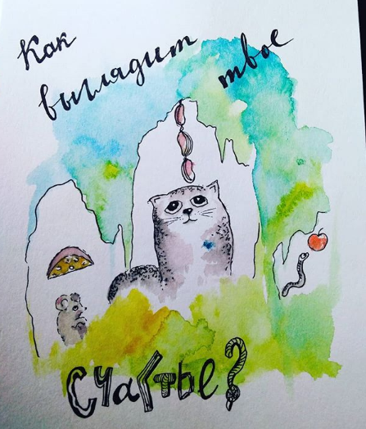
Поколения второго тысячелетия
Поколение Z (c 2000).
Поколение Z в России — это ещё школьники. Ценности поколения Z в процессе формирования.
"Цифровой человек" поколения Z интересуется наукой и технологиями и искусством.
отрицание иерархии, гедонизм и эгоцентризм.

Slide 13

Себя называют поколение К
Коммуникация
Конвергенция
Когнитивность
Кинестетичность
Клиповое восприятие
конформизм

Slide 14
Себя называют поколение К
Коммуникация
Конвергенция
Когнитивность
Кинестетичность
Клиповое восприятие
конформизм

Slide 15
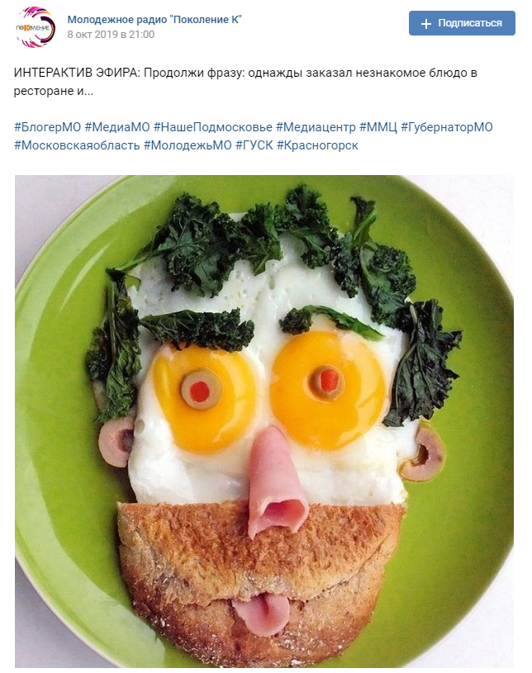
Ценности
СВОБОДА
РАЗВЛЕЧЕНИЕ
РЕЗУЛЬТАТ

Slide 16
нет конфликта с более ранними поколениями. модно быть другом своему ребёнку. взаимодействия с ребёнком стали более позитивными. родители жалеют и опекают своих детей.
Дети воспринимают взрослых как равных себе.
Они готовы спорить, уточнять, просить взрослого человека аргументировать свою позицию.
коммуникационная и образовательная среда в обществе высокий цифровых технологий активно меняется.
У школьников развивают навыки самостоятельного обучения, ведения дискуссий, используют игры, онлайн-образование, дети готовят доклады и презентации.
современный ребёнок попал в пространство смены ценностей старого и нового поколения.

Slide 17
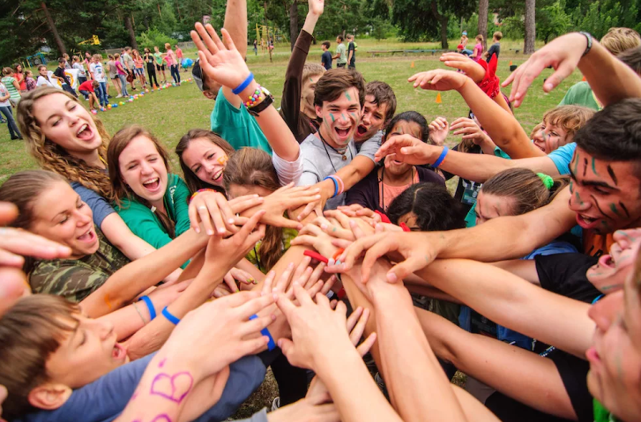
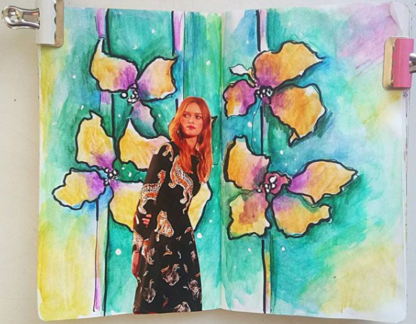
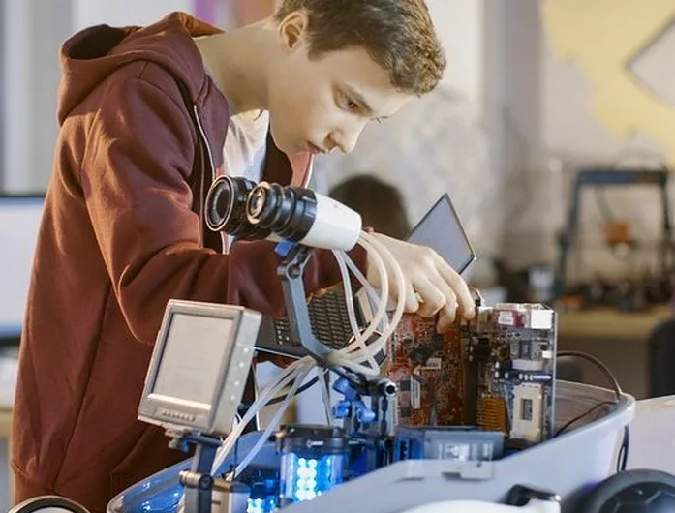
Знать тренды новых специальностей
Выделить знания и умения общие для новых специальностей
и развивать их в ребенке

Slide 18


Архитектор информационных систем
Аналитик Big Data
Дизайнер интерфейсов , виртуальной реальности менеджер проектов цифровой лингвист / блоггер специалист по краудсорсингу модератор
Атлас
новых
специальностей

Slide 19
Основными навыками этих профессий являются:
системное мышление и навыки менеджмента проектами, понимание процессов построения информационных систем и клиентоориентированность
пониманием, что такое единица информации, знать и уметь использовать методологии и способы шифрования-дешифровки, архивации данных
логика, навык четкого определения цели и разбивка пути к ней на несколько фиксированных задач
гибкостью мышления
отличная устная и письменная речь, харизма и лидерские качества, коммуникабельность и экстравертность, самоорганизованность и экспертные знания по технологиям работы в социальных сетях
Способности к идеальной коммуникации, в первую очередь между различными категориями и группами людей, способности поиска общих интересов и выявления первичных проблем

Slide 20
Модератор группы экспертов
Татьяна Грицкевич профессор КемГУ
89059097262

